Slide 1
Ôn bài cũ

Slide 2
bãi cát
mặt trời
bật lửa
bắt nhịp

Slide 3
Hè đến, nhà Nam đi nghỉ mát ở Cát Bà. Mẹ và Nam bỏ áo bơi, bàn chải, khăn mặt vào ba lô. Nam rất vui khi đi chơi xa với cả nhà.

Slide 4
CHÀO MỪNG CÁC CON ĐẾN VỚI TIẾT
TIẾNG VIỆT
Bài 49: ot ôt ơt

Slide 5
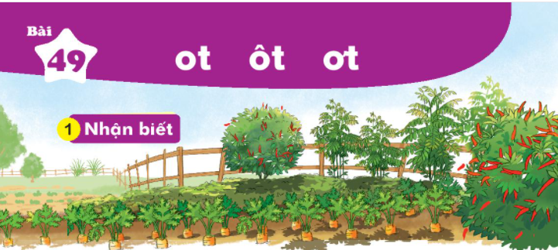
ôt
Vườn nhà bà có ớt, rau ngót và cà rốt.
ơt
ot

Slide 6
2
Đọc
t
ôt
ơt
ot
t
t

Slide 7
2
Đọc
ot
ng
ot
ngót

Slide 8
Mình cùng thi tài!
Taïo tieáng môùi coù vaàn ot, ôt, ơt

Slide 9
Mình cùng thi tài!
Taïo tieáng môùi coù vaàn ot, ôt, ơt
M:
giọt
gi
ot
giọt

Slide 10
2
Đọc
ngọt
vót
cột
tốt
thớt
vợt
thớt

Slide 11
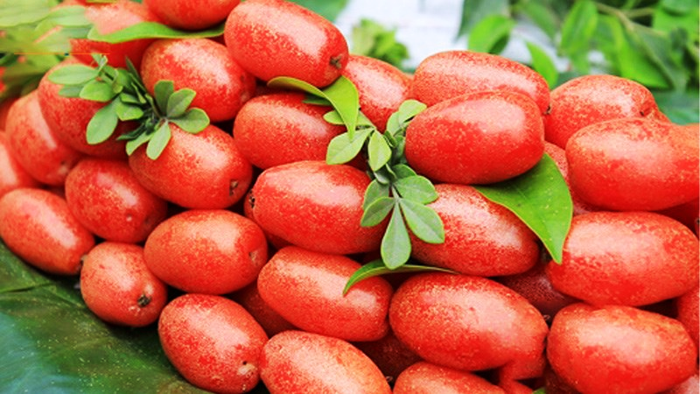
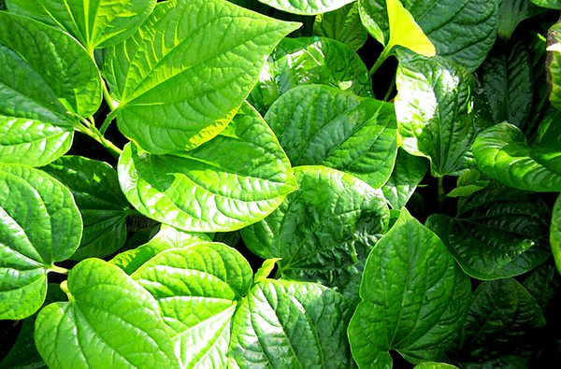
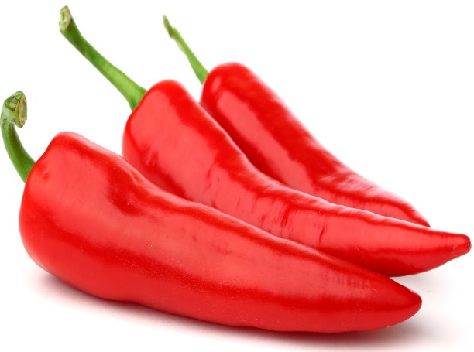
ơt
quả
nhót
quả
ớt
ot
lá
lốt
ôt

Slide 12
Sớm nay thức dậy, Nam chợt thấy một chú chim sâu. Chim hớn hở như chào Nam. Nó nhảy nhót một hồi rồi bay qua bay lại, tìm bắt sâu bọ cho cây.
Notes:
Chưa có hiệu ứng

Slide 13
Sớm nay thức dậy, Nam chợt thấy một chú chim sâu. Chim hớn hở như chào Nam. Nó nhảy nhót một hồi rồi bay qua bay lại, tìm bắt sâu bọ cho cây.
1
2
3
Notes:
Chưa có hiệu ứng

Slide 14
Sớm nay thức dậy, Nam chợt thấy một chú chim sâu.

Slide 15
Sớm nay thức dậy, Nam chợt thấy một chú chim sâu. Chim hớn hở như chào Nam.

Slide 16
Sớm nay thức dậy, Nam chợt thấy một chú chim sâu. Chim hớn hở như chào Nam.

Slide 17
Sớm nay thức dậy, Nam chợt thấy một chú chim sâu. Chim hớn hở như chào Nam. Nó nhảy nhót một hồi rồi bay qua bay lại, tìm bắt sâu bọ cho cây.

Slide 18
ot
ôt
ơt
ngọt
vót
cột
tốt
thớt
vợt
quả nhót
lá lốt
quả ớt
Sớm nay thức dậy, Nam chợt thấy một chú chim sâu. Chim hớn hở như chào Nam. Nó nhảy nhót một hồi rồi bay qua bay lại, tìm bắt sâu bọ cho cây.

Slide 19
5
Nãi
Thế giới của em

Slide 20
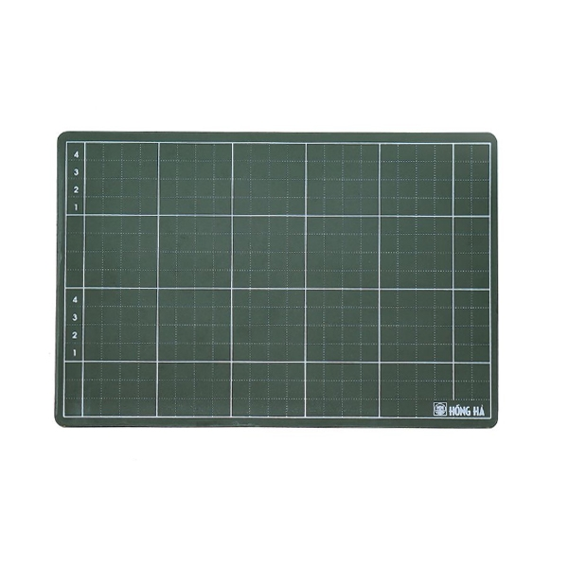
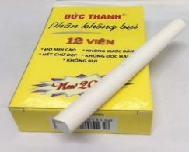
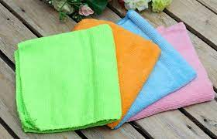
Viết bảng

Slide 21
3
ViÕt b¶ng
Viết bảng

Slide 23
ViÕt b¶ng

